Slide 1
Le kit #Sobriété et Responsabilité Numérique
Quel cadre légal pour la sobriété et responsabilité numérique ?
Jeudi 3 juin de 9h00 à 10h30
Par
Jean Anaël GOBBE
Sébastien DAMBRE
Crédit image : storyset.com

Slide 2
Rappel de la session précédente
Atelier 1 : Sobriété et responsabilité numérique : késako ?
Introduction et contexte
Le glossaire
Pourquoi parler de sobriété et responsabilité numérique ?

Slide 3
Rappel de la session précédente
Jean Anaël GOBBE
Logic Consulting - Aristys Web
Sébastien DAMBRE
ID3 Avocats

Slide 4
SOMMAIRE
Le web une profession non réglementée ?
Qu’en est-il de l’éco-conception web ?
Qu’est ce que ca va changer au quotidien ?

Slide 5
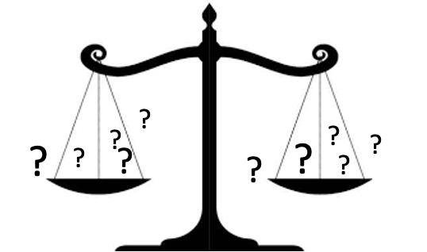
LE WEB UNE PROFESSION NON RÉGLEMENTÉE ?
Réglementation française applicable au web :
Modération des propos discriminatoires, violents, raciaux, ethniques et/ou religieux
Loi informatique et libertés (1978) RGPD (2018)
Loi pour l’accessibilité web (2009) = référentiel RGAA
Plusieurs cadrages sectoriels par différentes sources et moyens :
Référentiel Opquast = qualité web avec une orientation accessibilité
Plusieurs normes ISO (qualité) existent autour de l’audit de sites ou de l’UX Design
W3C = organisme international sur l’orientation du web = accessibilité et contrôle des sites = qualité web
Google = black hat (SEO) et intervention sur des cas extrêmes ; sanctions en termes de référencement sur la qualité des sites (certificat https)

Slide 6
QU’EN EST-IL DE
L’ÉCO-CONCEPTION WEB ?
Aujourd’hui, il n’y a rien à part des initiatives de référentiels et de guide bonnes pratiques issus d’organisations plus ou moins de confiance.
1/ GreenIT publie un guide de bonnes pratiques dont la 4ème édition est en cours de préparation (le Guide des 115 Bonnes Pratiques). ARISTYS a repris ce guide pour en faire un référentiel de qualité agile et applicable.
2/ L’INR a fait un référentiel de qualité en s’appuyant sur des experts bénévoles du sujet dans le but d’anticiper une normalisation et son application.
La norme de qualité ISO 14001 et 14040
Il y a tout de même un projet de loi qui est passé en première lecture au Sénat le 13 janvier 2021.
Ce projet de loi est en phase avec la politique européenne
→ Droit Communautaire (EU)

Slide 7
QU’EST CE QUE CA VA CHANGER AU QUOTIDIEN ?
Distinction des différentes cibles :
Les institutionnelles
Les organisations (sociétés ou associations) soumises au normes ISO 14001 et suivantes
Les petites entreprises TPE/PME
QUESTIONS :
Est-ce que l’éco-conception numérique risque de devenir une exigence régulière dans les appels d’offres ou les appels à projets ?
Est-ce que la conformité en éco-conception numérique deviendra obligatoire quand vous voudrez travailler avec/pour des organisations qui y sont soumises?
Quel coût cela peut représenter pour une agence digitale de 5 à 20 personnes ?

Slide 8
Des questions ?
Le web une profession non réglementée ?
Qu’en est-il de l’éco-conception web ?
Qu’est ce que ca va changer au quotidien ?
Crédit image : storyset.com
Notes:
On arrive ici à la fin de ce premier atelier.
Y a t-il des questions qui n’ont pas été traitées ou qui surgissent justement ?

Slide 9
Le kit #Sobriété et Responsabilité Numérique
Comment suivre la démarche sobriété et responsabilité numérique dans mon entreprise ?
Prochain RDV le...
Jeudi 17 juin de 9h00 à 10h30
Par Laurent Eskenazi et Eric Fourboul - Groupe BOAVISTA
Questions ? Remarques ? kassandra.bigot@spn.asso.fr
Crédit image : storyset.com
Notes:
Merci pour votre participation à ce premier atelier. Le prochain RDV c’est dans 2 semaines : on abordera le cadre légal appliqué à la sobriété et responsabilité numérique.
D’ici là je reste bien sur à disposition, si vous avez des questions qui viendraient après ce kit, des remarques, des besoins, je reste bien sur disponible.

